Slide 1







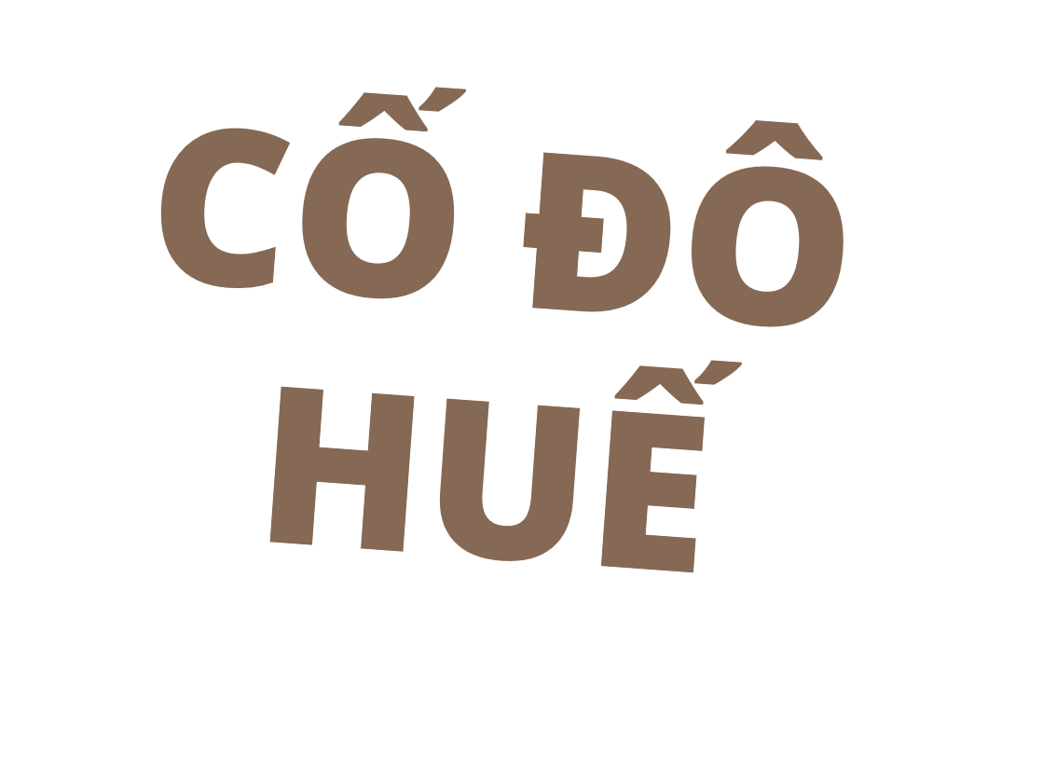
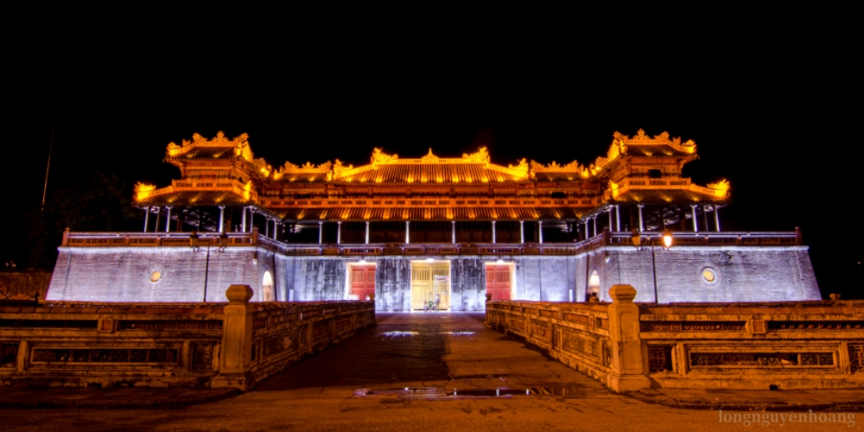


TIẾT 2

Slide 2






Slide 3
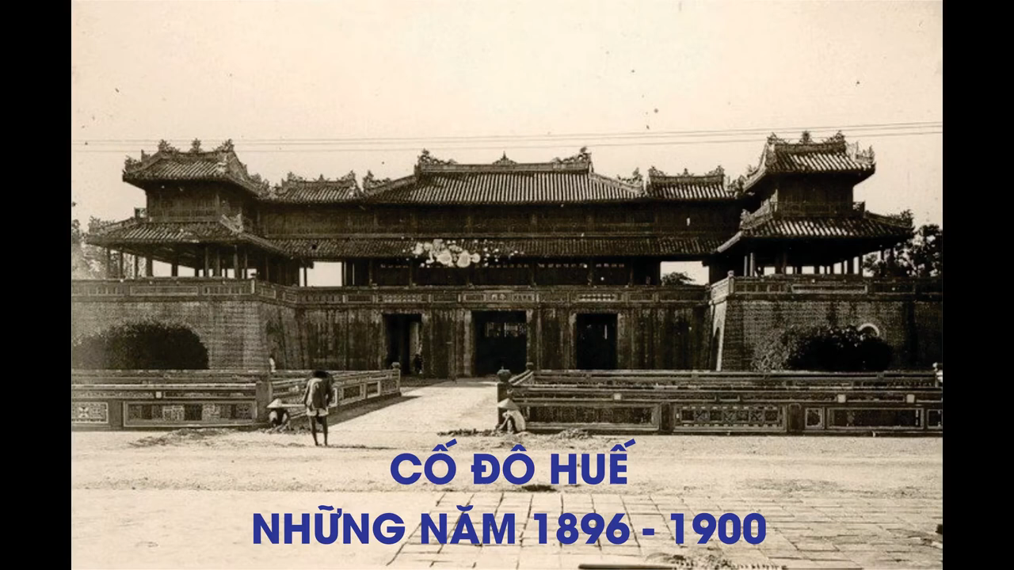
Cố đô Huế những năm 1896-1900 (youtube.com)

Slide 4


Slide 5




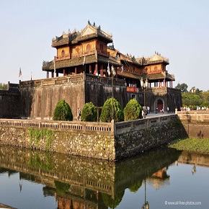




Đọc thông tin, em hãy chọn và kể lại một câu chuyện lịch sử liên quan đến Cố đô Huế.

Slide 6

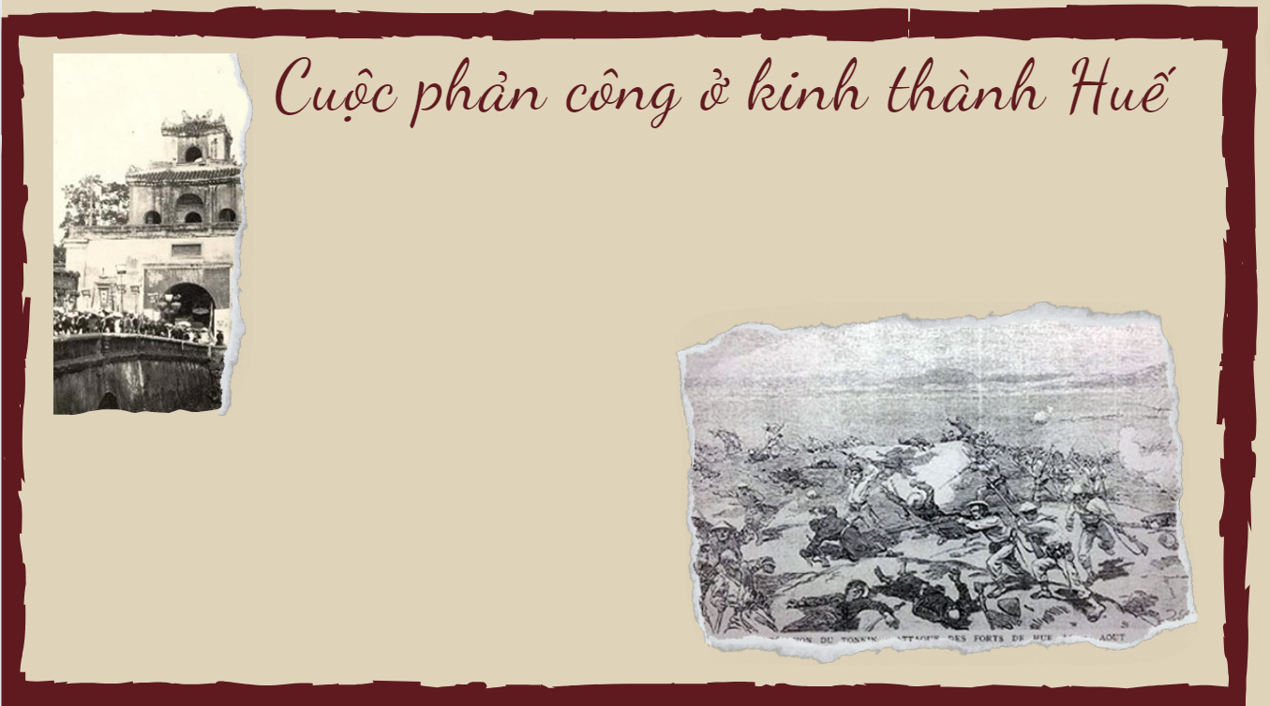


Đêm mùng 4 rạng sáng 5 – 7 – 1885, Tôn Thất Thuyết tổ chức cuộc phản công quân Pháp tại kinh thành Huế. Quân Pháp ban đầu bị bất ngờ nhưng sau đó với sức mạnh từ vũ khí và lực lượng, cuộc phản công của Tôn Thất Thuyết bị thất bại, ông phải đưa vua Hàm Nghi ra Tân Sở (Quảng Trị).
Tại đây, ông nhân danh vua Hàm Nghi ra “Dụ Cần Vương” – kêu gọi người dân đứng lên giúp vua cứu nước. Đây là sự mở đầu cho phong trào Cần Vương, thể hiện rõ ý chí, tinh thần yêu nước, chiến đấu đến cùng vì độc lập, tự do của dân tộc.

Slide 7





Slide 8



Cuộc phản công ở kinh thành Huế diễn ra khi nào?
A. Đêm mồng 4, rạng sáng 5/7/1885
C. Đêm mồng 6, rạng sáng 7/7/1885
B. Đêm mồng 5, rạng sáng 6/7/1885
D. Đêm mồng 7, rạng sáng 8/7/1885

Slide 9
Do ai chỉ huy?
A. Vua Bảo Đại
C. Vua Minh Mạng
B. Ngô Quyền
D. Tôn Thất Thuyết

Slide 10
Vì sao cuộc phản công thất bại?
Vì cuộc phản công diễn ra vội vã, chưa chuẩn bị chu đáo, vũ khí và lực lượng kém hơn.

Slide 11
Sau khi thất bại, Tôn Thất Thuyết đã làm gì?
Ông phải đưa vua Hàm Nghi ra Tân Sở (Quảng Trị). Tại đây , ông nhân danh vua Hàm Nghi ra “Dụ Cần vương” – Kêu gọi người dân đứng lên giúp vua, cứu nước.

Slide 12
Hãy nêu ý nghĩa của câu chuyện trên?
Đây là sự mở đầu cho phong trào Cần Vương, thể hiện rõ ý chí, tinh thần yêu nước, chiến đấu đến cùng vì độc lập, tự do của dân tộc Việt Nam.

Slide 13




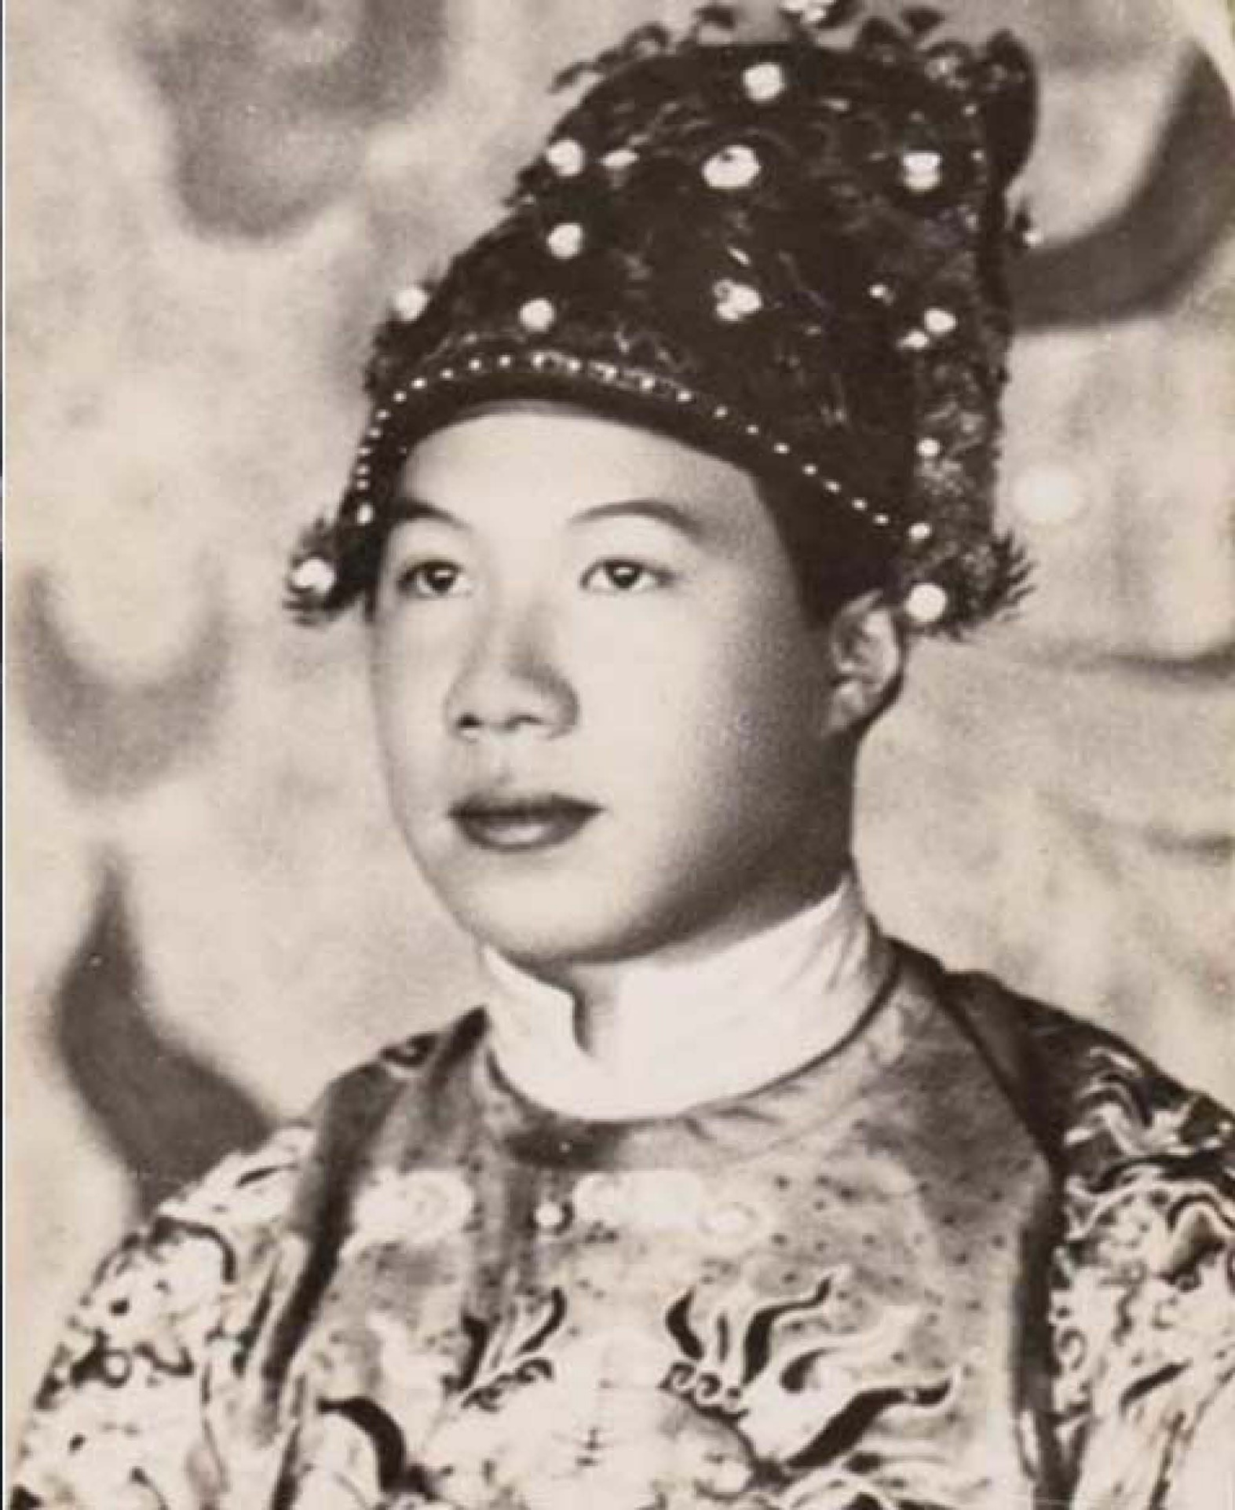




Vua Bảo Đại thoái vị
Ngày 30 – 8 – 1945, tại Ngọ Môn (Huế), trước sự chứng kiến của hàng ngàn người dân, vua Bảo Đại đã đọc chiếu thoái vị và trao lại ấn, kiếm cho đại diện Chính phủ lâm thời. Sự kiện đó đã đánh dấu mốc kết thúc của chế độ phong kiến ở Việt Nam.

Slide 14



Slide 15
Sự kiện vua Bảo Đại thoái vị diễn ra khi nào?
Ngày 30/8/1945

Slide 16
Vua Bảo Đại đã trao lại gì cho đại diện Chính phủ lâm thời?
Trao lại ấn, kiếm cho Chính phủ lâm thời.

Slide 17
Hãy nêu ý nghĩa của câu chuyện trên?
Sự kiện đó đã đánh dấu mốc kết thúc của chế độ phong kiến ở Việt Nam.

Slide 18
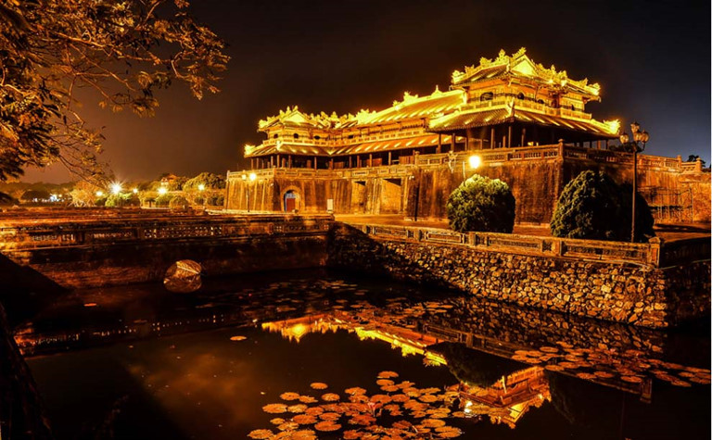

Đề xuất biện pháp để bảo tồn và giữ gìn giá trị của Cố đô Huế

Slide 19



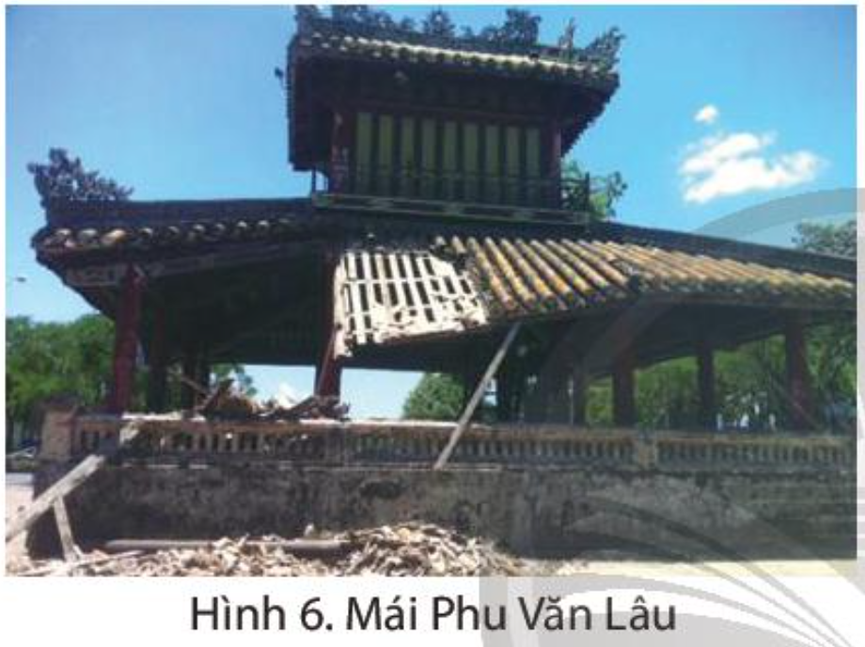
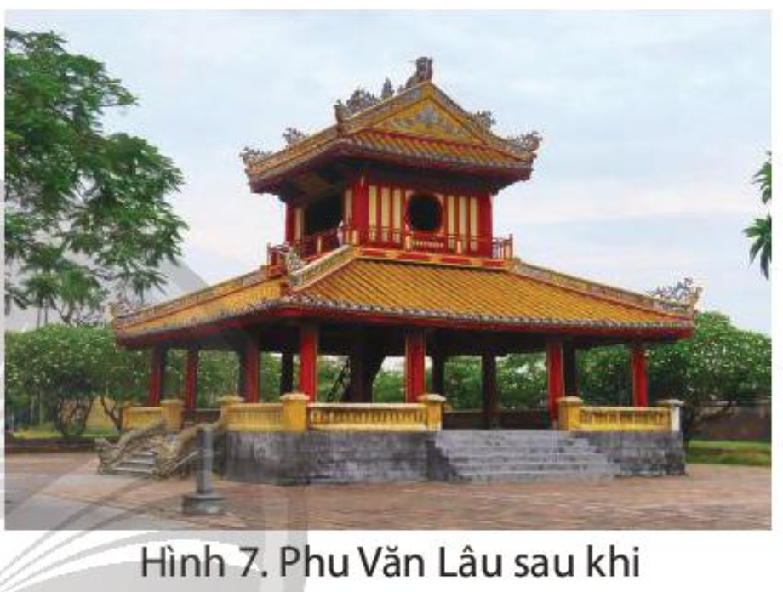

Slide 20



+ Không làm hư hại các di sản văn hóa.
+ Tiến hành trung tu các di tích đã xuống cấp.
Biện pháp
+ Giữ gìn sạch đẹp môi trường ở khu di tích, danh lam thắng cảnh.
+ Giới thiệu những nét đẹp của Cố đô Huế.

Slide 21


Slide 22

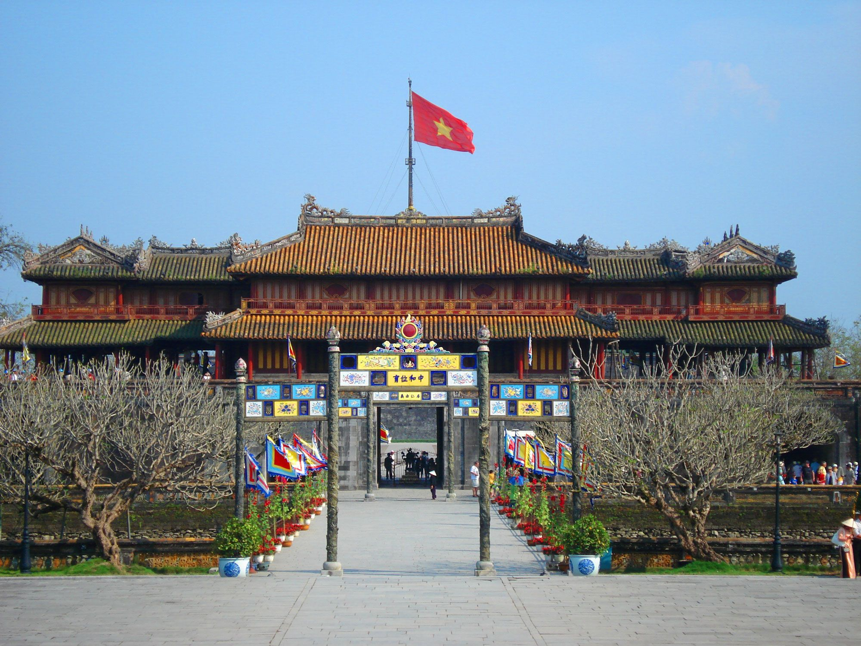

Em hãy mô tả một danh lam thắng cảnh hoặc một công trình kiến trúc tiêu biểu của Cố đô Huế và cho biết tại sao em chọn công trình này.

Slide 23



Slide 24


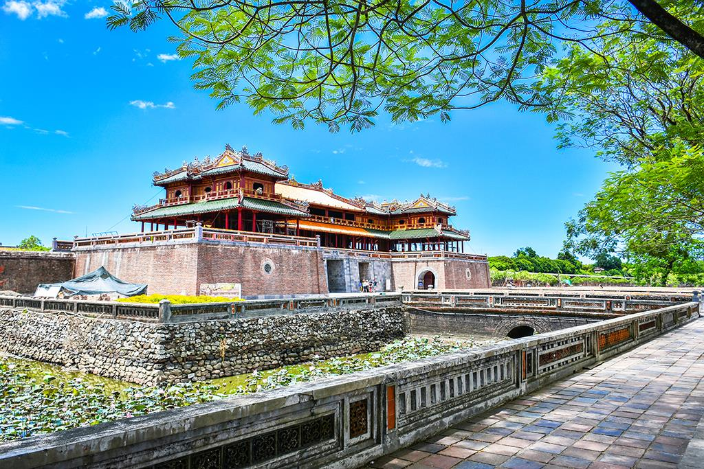
Hãy viết một thông điệp để quảng bá vẻ đẹp của
Cố đô Huế

Slide 25


